Slide 1
研究生项目汇报
基于 STM32F103C8T6 的
多传感器环境监测系统
设计与实现
汇报人：[姓名占位]
指导教师：[姓名占位] | [学院] | [日期]
ARM Cortex-M3 | 72MHz | 多协议集成

Slide 2
汇报大纲
2 / 14
01
02
03
项目背景与目标
系统架构设计
关键实现细节
环境监测需求 + 系统定位
硬件架构 + 软件分层 + 数据流
固件设计 + 协议时序 + 上位机
04
05
06
实验结果验证
项目亮点与贡献
总结与未来展望
116样本 + 三通道趋势 + 异常检测
端到端独立完成 + 技术栈覆盖
项目总结 + 改进方向

Slide 3
项目背景与目标
3 / 14
行业背景
系统定位
• 物联网与智慧城市快速发展，环境监测需求日益增长
MCU
STM32F103C8T6 (ARM Cortex-M3)
• 传统监测设备成本高、部署复杂，难以普及
主频
72 MHz
• 嵌入式 + 传感器技术成熟，为低成本方案提供可能
存储
64KB Flash / 20KB RAM
• Python 等开源工具链降低了数据分析门槛
传感器
DHT11 + 5516光敏电阻
项目目标
显示
SSD1306 OLED (128×64)
• 构建多传感器环境监测硬件平台
通信
USART3 @ 115200 baud
• 实现温湿度、光照三通道实时采集
上位机
Python + pyserial + matplotlib
• 完成从嵌入式到上位机的完整数据链路
• 验证系统稳定性与数据可靠性

Slide 4
系统总体架构
4 / 14
应用层
上位机软件 | 数据分析 | 可视化展示
通信层
USART3 串口协议 | JSON帧解析 | CSV持久化
四层
体系
固件层
主循环 | 传感器调度 | OLED刷新
硬件层
STM32F103 | DHT11 | 5516光敏 | SSD1306
自底向上：硬件采集 → 固件处理 → 串口传输 → 上位机可视化

Slide 5
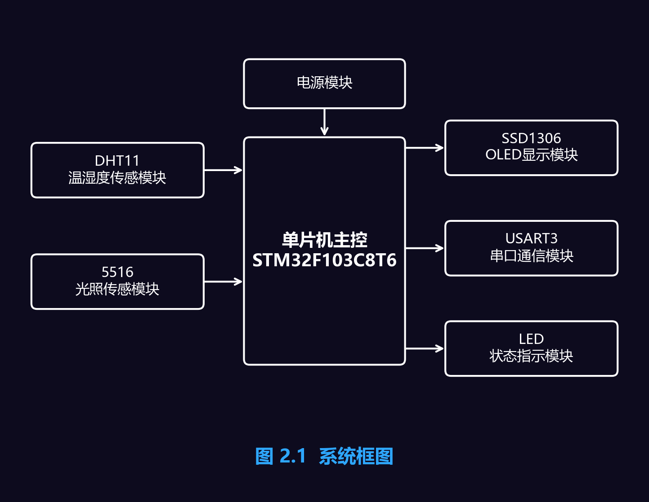
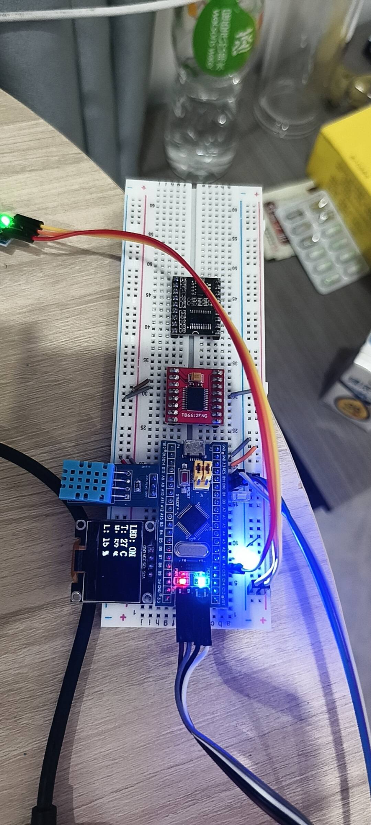
硬件设计
5 / 14
引脚与协议映射
模块
引脚
协议
说明
DHT11
PA0
单总线
温湿度采集
5516光敏
PB0
ADC1_CH8
光照强度
SSD1306
PB8/PB9
I2C1
OLED显示
USART3
PB10/PB11
UART 115200
数据上传
LED
PC13
GPIO
状态指示
多协议集成：单总线 + ADC + I2C + UART

Slide 6
软件分层架构
6 / 14
应用层 (Application)
📁 main.c, oled_task()
主循环调度 | 业务逻辑 | 数据显示
驱动层 (Driver)
📁 dht11.c, 5516.c, ssd1306.c
DHT11时序 | ADC读取 | OLED命令
HAL层 (Hardware Abstraction)
📁 stm32f1xx_hal_*.c
GPIO控制 | ADC采集 | I2C通信 | UART传输
硬件层 (Hardware)
📁 ARM Cortex-M3
STM32F103C8T6 + 外设寄存器
设计原则：分层解耦 | 接口清晰 | 易于维护与扩展

Slide 7
关键固件设计
7 / 14
DHT11 微秒级时序控制
ADC 光照强度映射
// 起始信号：拉低 18ms HAL_GPIO_WritePin(GPIOA, GPIO_PIN_0, 0); HAL_Delay(18); HAL_GPIO_WritePin(GPIOA, GPIO_PIN_0, 1); delay_us(30); // 等待 30μs // 等待 DHT11 响应 while(HAL_GPIO_ReadPin(GPIOA, GPIO_PIN_0) == 1); while(HAL_GPIO_ReadPin(GPIOA, GPIO_PIN_0) == 0); while(HAL_GPIO_ReadPin(GPIOA, GPIO_PIN_0) == 1); // 读取 40 位数据 for(int i=0; i<40; i++) { while(HAL_GPIO_ReadPin(...) == 0); delay_us(28); if(HAL_GPIO_ReadPin(...) == 1) data[i] = 1; }
// 启动 ADC 采集 HAL_ADC_Start(&hadc1); HAL_ADC_PollForConversion(&hadc1, 10); uint16_t raw = HAL_ADC_GetValue(&hadc1); // 原始值 0-4095 → 光照百分比 0-100% // 5516 光敏电阻：值越小 = 光照越强 uint8_t light = (uint16_t)((4095 - raw) * 100 / 4095); // 数据组装 sprintf(buf, "V:%d,T:%d.%d,H:%d.%d,L:%d\r\n", raw, temp/10, temp%10, humi/10, humi%10, light);
主循环：轮询调度三通道采集
while (1) { DHT11_Read_Data(&temperature, &humidity); // 读取温湿度 (~2s 周期) light = ADC_ReadLightPercent(); // 读取光照百分比 OLED_ShowAll(temperature, humidity, light); // OLED 刷新显示 Serial_SendPacket(temperature, humidity, light); // 串口上传数据 HAL_Delay(2000); // 2秒采集周期 }

Slide 8
主程序流程
8 / 14
POWER-ON
Step 1
Step 2
Step 3
Step 4
Step 5
Step 6
系统初始化
传感器就绪
循环采集
OLED 刷新
串口上传
延时等待
HAL / GPIO / ADC I2C / UART
DHT11 上电 等待 ≥1s
读 DHT11 读 ADC 组装数据
温度 | 湿度 光照百分比
V/T/H/L 帧 115200 baud
HAL_Delay 2000ms
⇠ 循环执行（每 2s 一轮） ⇢
顺序执行 + 轮询调度 | 2s 采集周期 | 上传与显示同步

Slide 9
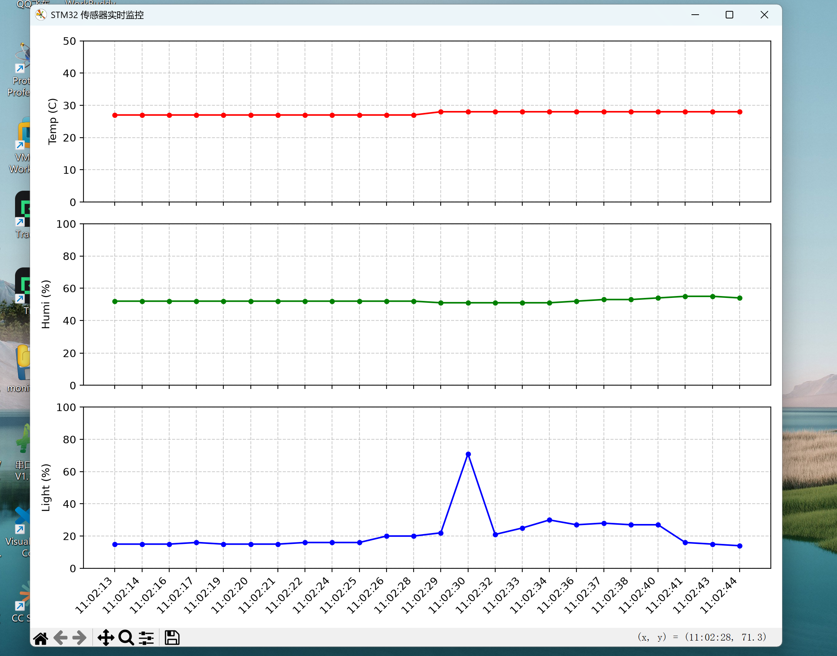
上位机与可视化
9 / 14
实时三通道绘图窗口
01
串口接收
pyserial.Serial('COMx', 115200)
02
帧解析
正则提取 V/T/H/L 数值
03
实时绘图
matplotlib FuncAnimation 滚动更新
04
CSV 落地
追加写入 sensor_data.csv
Python monitor.py | pyserial + matplotlib

Slide 10
端到端数据流
10 / 14
传感器
MCU 处理
串口传输
上位机
持久化
分析
DHT11 5516
STM32 ADC + GPIO
UART 115200
Python 解析+绘图
CSV sensor_data
统计 可视化
数据帧格式
V:{raw_adc},T:{temp_d}.{temp_f},H:{humi_d}.{humi_f},L:{light_pct}
示例: V:2048,T:28.5,H:47.2,L:62
CSV 字段: timestamp, V, T, H, L

Slide 11
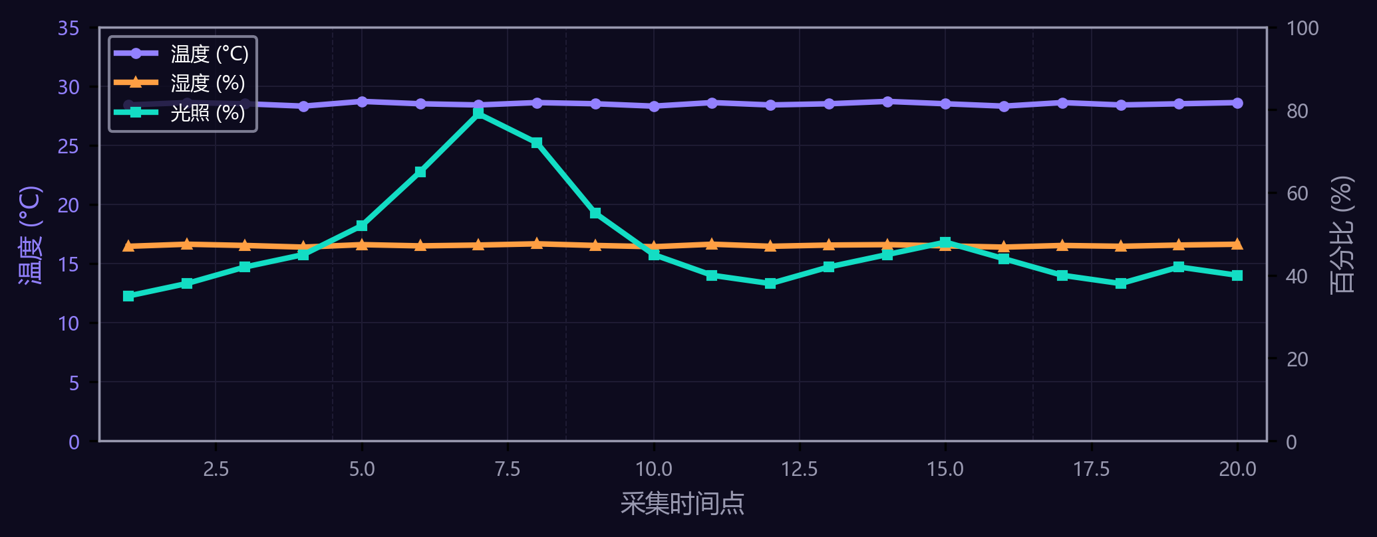
实验结果与分析
11 / 14
116
28.5℃
47.2%
79%
有效样本
平均温度
平均湿度
光照峰值
三通道趋势曲线（5个采集片段）
实验发现
◆ 温湿度在采集期间保持稳定
◆ 光照在 t=7 出现明显峰值
◆ 三通道数据无明显串扰
◆ 串口传输无丢包现象
◆ CSV 持久化完整可复现

Slide 12
硬件实物展示与实时监测
12 / 14
硬件实物
实时监测窗口
STM32 + DHT11 + 5516 + SSD1306
Python monitor.py 三通道实时绘图
系统稳定运行 | 实时采集 | 可视化呈现 | 完整数据闭环

Slide 13
项目亮点与个人贡献
13 / 14
端到端独立完成
多协议通信集成
实时可视化监控
从硬件搭建到数据分析全流程独立完成
单总线 + ADC + I2C + UART 四协议
Python matplotlib 三通道实时绘图
完整数据闭环
模块化软件架构
采集→传输→存储→分析全链路
HAL/驱动/应用/通信四层解耦
100% 个人独立完成 — 硬件 · 固件 · 上位机 · 数据分析

Slide 14
总结与展望
14 / 14
项目总结
未来展望
◆ 完成 STM32F103C8T6 多传感器监测系统
◆ 引入更多传感器（CO2、PM2.5）
◆ 实现温湿度、光照三通道实时采集
◆ 集成 Wi-Fi/蓝牙实现物联网接入
◆ 构建嵌入式到上位机的完整数据链路
◆ 构建云端数据平台与移动端 APP
◆ 验证 116 组有效数据的稳定性
◆ 引入机器学习进行趋势预测
◆ 形成模块化四层软件架构
◆ 优化低功耗设计，支持电池运行
感谢聆听 | 欢迎提问与指导

